Slide 1
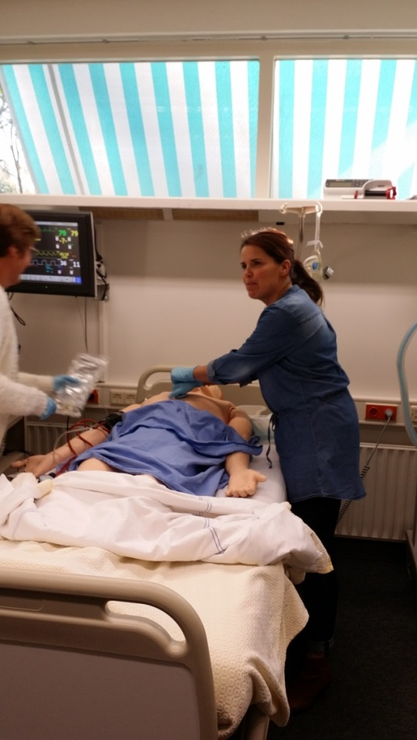
Herhaling ABCDE Vitaal Bedreigde Patiënt voor Verloskunde
ABCDE, met casuïstiek verloskunde
Klinisch redeneren
EWS
Oproepprocedure RRT
Communicatie SBARR
Doelgroep: vpk en verzorgende verloskunde
E-learning en scenariotraining
Aanmelding via Amphia Leerplein
Scenariotraining in SIM lab

